Slide 2
Scopus معرفی:
Scopusاز ﺑﺰرگﺗﺮﯾﻦ ﭘﺎﯾﮕﺎهﻫﺎی ﭼﮑﯿﺪه و اﺳﺘﻨﺎدی و ﺑﺎ ﮐﯿﻔﯿﺖ ﺑﺎﻻﺳﺖ ﮐﻪ اﺑﺰار ﻫﻮﺷﻤﻨﺪ آﻧﺎﻟﯿﺰ و ﻧﻤﻮدارﺳﺎزی ﺗﺤﻘﯿﻖ را دارد.Scopus ﺣﺪود 70 ﻣﯿﻠﯿﻮن رﮐﻮرد از 5000 ﻧﺎﺷﺮ از ﺳﺎل 1960 ﺗﺎ زﻣﺎن ﺣﺎﺿﺮ را ﺑﻪ ﺻﻮرت روزآﻣﺪ اراﺋﻪ ﻣﯽدﻫﺪ. اﯾﻦ ﭘﺎﯾﮕﺎه ﺑﺎ ﭘﻮﺷﺶ ﻣﯿﺎن رﺷﺘﻪای وﺳﯿﻊ ﺧﻮد، ﻣﺠﻼت ﻋﻠﻤﯽ، ﮐﺘﺐ و ﻣﺠﻤﻮﻋﻪ ﻣﻘﺎﻻت ﮐﻨﻔﺮاﻧﺴﯽ را در زﻣﯿﻨﻪﻫﺎی ﺗﮑﻨﻮﻟﻮژی، ﭘﺰﺷﮑﯽ، ﻋﻠﻮم اﺟﺘﻤﺎﻋﯽ، ﻫﻨﺮ و ﻋﻠﻮم اﻧﺴﺎﻧﯽ اراﺋﻪ ﻣﯽدﻫﺪ. ﻫﻤﭽﻨﯿﻦ اﻣﮑﺎن ﺟﺴﺘﺠﻮ در ﺛﺒﺖاﺧﺘﺮاﻋﺎت را ﻧﯿﺰ ﻓﺮاﻫﻢ ﻣﯽﮐﻨﺪ. ﭘﯿﻮﻧﺪ ﻣﺴﺘﻘﯿﻢ ﺑﻪ ﻣﺘﻦ ﮐﺎﻣﻞ ﻣﻘﺎﻻت، اﯾﻦ ﭘﺎﯾﮕﺎه را ﺑﻪ ﯾﮑﯽ از اﺑﺰارﻫﺎی ﺳﺮﯾﻊ و ﺟﺎﻣﻊ ﺑﺮای ﺟﺴﺘﺠﻮ ﺗﺒﺪﯾﻞ ﮐﺮده اﺳﺖ.
اسکوپوس، در نوامبر 2004 راه اندازی شد، یک پایگاه داده انتزاعی و استنادی بدون منبع است که توسط کارشناسان موضوعی مستقل که رهبران شناخته شده در زمینه های خود هستند سرپرستی شده است.
Scopus ابزارهای قدرتمند کشف و تجزیه و تحلیل را در دستان محققان، کتابداران، مدیران تحقیقات و سرمایه گذاران برای ترویج ایده ها، افراد و موسسات قرار می دهد.

Slide 3
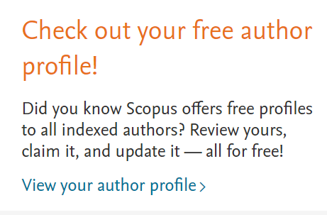
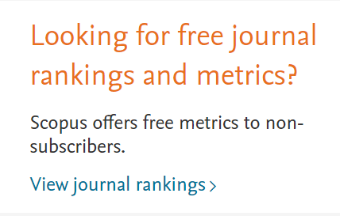
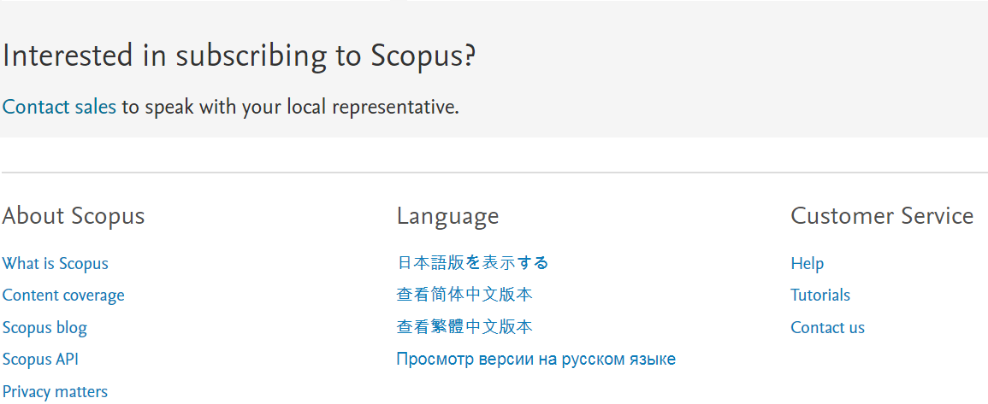

Slide 4
Register
در محیط اسکوپوس برای استفاده از امکانات این مجموعه از قبیل ذخیره کردن اطلاعات جستجو شده و سیستم آگاهی رسانی (Alert) و ... باید در این پایگاه ثبت نام کنید. برای عضویت، در صفحه اصلی سایت اسکوپوس، گزینة create account را انتخاب و فرم عضویت که شامل نام، نام خانوادگی، شناسه کاربری ) ایمیل شما( و رمز عبور است را پر نمائید. در نهایت گزینه register را کلیک کنید.
در مراجعات بعدی دیگر نیازی به ثبت نام مجدد نیست و با انتخاب گزینه sign in و وارد نمودن شناسة کاربری) که همان ایمیل شماست( و رمز عبور خود، می توانید از امکانات این سایت بهره مند شوید. بعد از sign in شدن نام شما بر اساس فرمی که پر کرده اید در بالای صفحه اسکوپوس ظاهر می شود
چنانچه قبلاً در پایگاه Science Direct ثبت نام کرده اید با همان نام کاربری و رمز عبور میتوانید در اسکوپوس نیز وارد شوید. ) ساینس دایرکت و اسکوپوس زیر نظر موسسه الزویر تهیه شده اند(.

Slide 5
Register

Slide 6
ناشرین که در اسکوپوس نمایه شده اند

Slide 7
*سری کنفرانس ها در این نمودار نمایش داده نمی شود

Slide 8
ﭘﻮﺷﺶ ﻣﻮﺿﻮﻋﺎت در SCOPUS
پوشش موضوعی اسکوپوس شامل چهار حیطه اصلی علوم سلامت، علوم زیستی، علوم اجتماعی و علوم طبیعی می باشد

Slide 10
انواع جستجو در اسکوپوس
برای اینکه بتوانید مقالات مورد نظر خود را در آدرس سایت اسکوپوس (Scopus.com) جستجو کنید، می‌توانید از دو روش استفاده کنید.
روش اول: جستجو با استفاده از نام مولف Authors Search
در این روش باید نام مولف را بدانید و سپس براساس نام مولف جستجو را انجام دهید.
روش دوم: جستجو با استفاده از منبع Sources
در این روش می‌توانید از عنوان استفاده کنید و یا نام انتشارات، شماره سریال استاندارد بین‌المللی را در قسمتی که مشخص شده وارد کنید.
همچنین می‌توانید از قسمت دسته‌بندی دسته مورد نظر خود را انتخاب نمایید.
منبع شما می‌تواند ژورنال، کتاب، انواع مقاله‌های کنفرانسی و انواع نشریات با موضوعات مختلف است.
فیلترهایی که در این جستجو وجود دارد، به شما امکان دسترسی به محدودکننده‌هایی مانند مشاهده ژورنال‌های دسترسی آزاد و… را می‌دهد. شاخص Q را هم می‌توانید مشاهده کنید.
آخرین فیلتر نشان‌دهنده نوع منبع است. این منبع می‌تواند شامل ژورنال، کتاب، انواع مقالات کنفرانسی و نشریات موضوعی باشد

Slide 11
برای مرتب کردن نتایج می‌توان از آیتم‌های زیر استفاده کرد:
عنوان
سایت اسکور
جایگاه درصدی
تعداد سایتیشن‌ها
تعداد اسناد
دفعات استناد به آن
ناشر

Slide 12
جزئیات منبع
صفجه جزئیات منبع، مهمترین مکان برای کسب اطلاعات کامل است.
در قسمت جزئیات با اطلاعاتی مانند ناشر، ISSN و حوزه موضوع آشنا می‌شوید.
همچنین می‌توانید هنگامی که از اکانت‌های دانشگاهی و یا مکان‌هایی دیگر به مقالات دستیابی دارید، همه اسناد را ببینید و یا با فعال کردن هشدار دیگر نیازی به مراجعه مداوم ندارید.
همچنین برای دیدن سایت اسکور، SJR و SNIP موضوع می‌توانید به سمت راست سایت مراجعه کنید.

Slide 13
سایت اسکور، SJR و SNIP
در قسمت اول سایت اسکور با آیتم سال محاسبه خواهد شد.
این نمره از طریق تقسیم سال بر تعداد اسناد سه سال قبلی محاسبه خواهد شد. در زیر شاهد پیش‌نمایشی از سایت اسکور سال 2019 خواهید بود.
در قسمت دوم می‌توانید رتبه سایت و نمودار روند را مشاهده نمایید.
همچنین می‌توانید رتبه نمره سایت اسکور را در دسته کلی سایت نیز ببینید.

Slide 14
سایت اسکور، SJR و SNIP
در قسمت سوم باید اقدام به تعیین دسته‌های مورد استفاده برای محاسبه سایت اسکور را نمایید. در قسمت پیش‌فرض سایت می‌توانید همه مقالات منتشر شده را ببینید.
در قسمت چهارم می‌توانید سال، تعداد اسناد منتشر شده و… را مشاهده نمایید.
اگر براساس مولف جستجوی خود را انجام دهید، صفحه زیر به شما نشان داده می‌شود.
در این صفحه شما باید نام، نام خانوادگی و… را وارد نمایید.

Slide 15
جستجو بر اساس مولف
اگر براساس مولف جستجوی خود را انجام دهید، صفحه زیر به شما نشان داده می‌شود.
در این صفحه شما باید نام، نام خانوادگی و… را وارد نمایید.
صفحه زیر برای شما نمایان می‌شود که در آن می‌توانید
مولف
تعداد اسناد وی
شاخص اچ
افیلیشن
شهر و کشور
و… را مشاهده نمایید.
از قسمت سمت چپ قادر خواهید بود نتایج جستجو را به وسیله عنوان منبع، شهر و کشور و… محدودتر کنید.
برای ورود به پروفایل اختصاصی نویسنده مورد نظر، نام او را انتخاب می‌کنیم. اینطوری می‌توانیم به حوزه فعالیت و… درمورد آن نویسنده دست پیدا کنیم.
هم‌چنین در ادامه این صفحه، چکیده اسناد، مقالات استنادکرده به وی، هم‌مولفین، و موضوعات محقق را می‌بینیم؛ هرچند برای دسترسی به آنها نیاز به اکانت دانشگاهی داریم. اطلاعاتی از قبیل مولفین، سال انتشار، ژورنال منبع، و تعداد استنادها به مقاله مد نظر را می‌توان در حالت عادی برای هر چکیده مشاهده نمود.

Slide 16
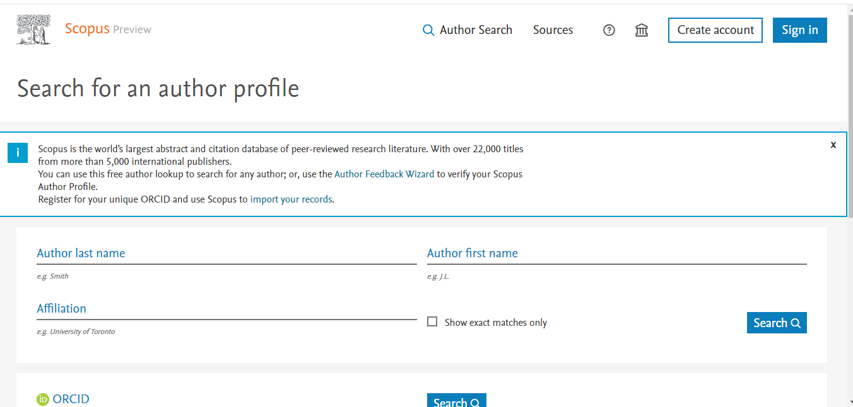
Author Search
در قسمت نویسندگان شما می توانید اطلاعات خوبی در مورد پژوهشگران به دست آورید و پژوهشگران برتر را شناسایی کنید، و برای خود Alert کنید. اگر بر روی گزینه Author Search کلیک کنید به صفحه ای مانند تصویر پایین هدایت می شوید. این گزینه امکان پیدا کردن مدارک یک نویسنده خاص را فراهم می کند.

Slide 17
Author Search
Author Last name: نام خانوادگی نویسنده را در این قسمت درج کنید.
Author First name: در این قسمت نام کوچک نویسنده را وارد نمایید.
Affiliation: دراین قسمت می توان نام سازمان یا موسسه ای را که نویسنده به آن وابسته است را ذکر کرد.
ORCID: اسکوپوس به هر نویسنده کد ۱۶ رقمی منحصر به فردی اختصاص داده است که با وارد کردن آن می توان مدارک آن نویسنده را جستجو کرد. این کد برای تمایز دادن بین نویسندگان دارای نام مشابه، مفید است. همچنین ممکن است نام نویسندگان به فرمت های مختلف نوشته شود که با داشتن کد هر نویسنده تمام مقالات نویسنده که نام وی با فرمت های مختلف نوشته شده بازیابی خواهد شد.
Show exact matches only: اگر این قسمت را تیک بزنیم فقط فردی را بازیابی می کند که دقیقا با سرچ شما هم خوانی دارد.
اگر گزینه سرچ را بزنید به صفحه ای مانند تصویر پایین هدایت می شوید.

Slide 18
Search for an author profile
اسکوپوس بزرگترین پایگاه داده انتزاعی و استنادی از متون تحقیقاتی مورد بررسی است. با بیش از 22000 عنوان از بیش از 5000 ناشر بین المللی.
شما می توانید از این جستجوی نویسنده رایگان برای جستجوی هر نویسنده استفاده کنید. یا، از جادوگر بازخورد نویسنده برای تأیید نمایه نویسنده Scopus خود استفاده کنید.
برای ORCID منحصر به فرد خود ثبت نام کنید و از Scopus برای وارد کردن سوابق خود استفاده کنید.

Slide 19
Looking for free journal rankings and metrics?
مشاهده معیارهای سال:
ایمپکت فاکتور یا ضریب تاثیر ، میزان متوسط ارجاعات (citation) به یک مجله را در بازه یک سال نشان می دهد.

Slide 20
SNIP مخفف عبارت Source Normalized Impact per Paper هست. همانطور که گفته شد در محاسبه ایمپکت فاکتور بین حوزه های موضوعی مقایسه ای وجود ندارد که شاخص SNIP این ایراد را برطرف نموده است.
CiteScore بدین صورت است که از تقسیم استانداتی که به مقالات می شود بر تعداد مقالات در سه سال اخیر به دست می آید به عنوان مثال اگر بخواهیم سایت اسکور یک مجله را در سال 2015 به دست آوریم باید تعداد استناداتی که به مجله مد نظر در سال های 2012 و 2013 و 2014 می شود را بر تعداد مقالات چاپ شده در این سه سال تقسیم کنیم.

Slide 21
اکانت دانشگاهی
برای اینکه بتوانید به اکانت دانشگاهی دسترسی داشته باشید باید در قسمت بالای صفحه، آیکون موسسه را انتخاب نمایید. با کلیک روی گزینه Check access به این صفحه وارد خواهید شد.
در قسمت پایین می‌توانید اسم موسسه مورد نظر خود را جستجو کنید. برای ورود به این قسمت نیاز به ایمیل دانشگاهی شما است. این ایمیل برای بررسی دسترسی نیاز است.
همیشه به یاد داشته باشیم که برای اتصال به اسکوپوس باید از موسسات آموزشی و یا دانشگاه محل تحصیل اقدام نمایید.
معمولاً از کتابخانه موسسات یا دانشگاه‌ها می‌توانید به این اطلاعات دست پیدا کنید. مسئول کتابخانه می‌تواند به بهترین نحو ممکن شما را راهنمایی نماید.

Slide 22
ﻣﺤﺘﻮای اﻃﻼﻋﺎت در اﺳﮑﺎﭘﻮس ﺷﺎﻣﻞ ﻣﻮارد زﯾﺮ اﺳﺖ:
Content coverage guide راهنمای پوشش محتوا
Scopus source listفهرست منابع اسکوپوس
Book title list فهرست عنوان کتاب
Scopus discontinued sources listفهرست منابع قطع شده اسکوپوس

Slide 23
Content coverage

Slide 24
Titles on Scopus
عناوین در Scopus
انواع محتوای موجود در Scopus
انتشارات سریالی هستند که دارای ISSN )شماره سریال استاندارد بین المللی)، مانند مجلات، سری کتاب ها و مجموعه کنفرانس ها،
انتشارات غیر سریالی که دارای ISBN)شماره استاندارد بین المللی کتاب)، مانند تک نگاری ها یا مواد کنفرانس
برای بررسی اینکه آیا عنوانی در Scopus وجود دارد، از صفحه عنوان منبع آزاد در دسترس بازدید کنید (در برگه/پنجره جدید باز می شود) یا به لیست های عنوان زیر مراجعه کنید.
فهرست عنوان منبع را بارگیری کنید (در برگه/پنجره جدید باز می شود)
(شامل فهرست منابع متوقف شده)
●
دانلود فهرست عنوان کتاب (در برگه/پنجره جدید باز می شود)

Slide 25
شاخص Q (Quartile) در ارزیابی مقالات
پایگاه داده اسکوپوس برای رتبه بندی مجلات و اعتبار سنجی مقالات از شاخص Q که آن را با نام Quartile یا چهارک نیز می شناسیم استفاده می کند. بر اساس این رتبه بندی مقالات در چهار سطح Q1,Q2,Q3,Q4 تقسیم بندی می شوند
اگر مجله ای بتواند در چهارک نخست مجلات تخصصی زیر گروهی که متعلق به آن است قرار بگیرد یعنی Q1 باشد در بهترین جایگاه قرار دارد. شاخص Q هم برای مجلات JCR و هم برای مجلات اسکوپوس تعریف شده است. لیست مجلات JCR در پایگاه داده وب آو نالج Web of Knowledge موجود است و در بخش Journal Citation Report می توانید رنکینگ مجلات را مشاهده کنید.

Slide 26
روش محاسبه Q درپایگاه اسکوپوس
با تقسیم رتبه هر مجله در زیر گروه تخصصی اش به تعداد کل مجلات موجود در آن زیر گروه قابل محاسبه می باشد و با توجه به تقسیم بندی های زیر می توان جایگاه مجله را تعیین کرد.
اگر عدد به دست آمده بین 0 تا 0.25 باشد مجله جزو چهارک اول یا اصطلاحاً Q1 است.
اگر عدد به دست آمده بین 0.25 تا 0.5 باشد مجله جزو چهارک اول یا اصطلاحاً Q2 است.
اگر عدد به دست آمده بین 0.5 تا 0.75 باشد مجله جزو چهارک اول یا اصطلاحاً Q3 است.
اگر عدد به دست آمده بزرگتر از 0.75 باشد مجله جزو چهارک اول یا اصطلاحاً Q4 است

Slide 27
شاخص SJR
شاخص بعدی که برای اعتبار سنجی مقالات استفاده می شود و این یکی هم توسط الزویر منتشر شده است شاخص SJR یا سایماگو ژورنال رنک می باشد. این شاخص هم مانند بقیه شاخص ها تعداد استنادات را بررسی می کند با این تفاوت که وزن استنادها را با توجه به زمینه موضوعی و اعتبار مجله استناد کننده (مجلاتی که به مقالات مجله مد نظر استناد کرده اند) بررسی می کند.
مثلاً فرض کنید اگر یک مقاله از یک مجله بسیار معتبر Q1 به مقاله ای در یک مجله XXX استناد کرده باشد ، تاثیر آن در محاسبه SJR بیشتر از رفرنس دهی به مجله XXX توسط مقاله ای است که جزو مجلات Q4 باشد. پس این ضریب به ما می گوید که همه استنادها به یک اندازه ارزشمند نیستند و موضوع ، کیفیت و شهرت ژورنال بر روی ارزش یک استناد تاثیر گذار خواهد بود.
ضریب SJR می تواند اعتبار Citation ها را بررسی کند و فرمول بسیار پیچیده ای برای محاسباتش دارد چون باید هم شهرت و هم کیفیت مجلات استناد دهنده را لحاظ کند اما به طور خلاصه می توان فرمول آن را به صورت زیر بیان نمود.

Slide 28
شاخص SJR
که طبق فرمول باید میانگین استناد دهی وزن دار شده در یک سال (مثلاً 2022) را بر تعداد مقالات منتشر شده در سه سال گذشته (2019و2020و2021) تقسیم نمود.
این شاخص از ارزیابی مقالات هم برای مقالات ژورنال و هم مقالات کنفرانس قابل محاسبه است در حالی که ضریب ایمپکت فاکتور مختص مقالات ژورنال می باشد و در مورد کنفرانس ها قابل اعمال نیست.

Slide 29
Sources search
اگر بر روی Sources که در بالای صفحه قرار دارد، کلیک نمایید وارد صفحه ای مانند صفحه پایین می شوید؛ که درسمت چپ می توانید بر اساس نوع منابع ،citescoreمی توانید انتخاب نمایید
مجلات
سری کتاب ها
مجموعه مقالات کنفرانس
انتشارات تجارت
فقط مجلات دسترسی آزاد را نمایش دهید
برای بازه زمانی 4 ساله حساب می شود
هیچ حداقلی انتخاب نشده است
شماره را برای حداقل نقل قول وارد کنید
شماره را برای حداقل اسناد وارد کنید
بالاترین چارک Citescore
فقط عناوین 10 درصد برتر را نشان دهید
چارک 1
ربع 2
ربع 3
ربع 4

Slide 30
در سمت چپ در فیلترهای این جست و جو، به محدود کننده هایی از قبیل
نمایش ژورنال های دسترسی آزاد، حداقل تعداد استنادها، حداقل تعداد اسناد در هر موضوع، و بر اساس کوارتیل منبع دسترسی دارید شاخص Q: یا کوارتیل های ژورنال ها به چهار Q از شماره یک تا چهار تقسیم می شوند که هرچه پایین تر باشد، ژورنال رتبه بهتری دارد.
آخرین فیلتر نیز نوع منبع است. اسکوپوس ژورنال ها، کتاب های دنباله دار، مقالات کنفرانسی و نشریات موضوعی را در خود گنجانده است.

Slide 31
در صفحه نتایج را می توان بر اساس عنوان، Cite Score، جایگاه درصدی، تعدادسایتیشن ها، تعداد اسناد، دفعات استناد به آن، SNIP، SJR و ناشر مرتب کرد.(برای سه مورد آخر، باید پیکان کنار ردیف را انتخاب کنید).
Cite Score نحوه رتبه بندی در اسکوپوس، بر اساس معیار سایت اسکور می باشد که در سال ۲۰۱۶ توسط الزویر، و به عنوان جایگزین ایمپکت فاکتورJCR معرفی شد. محاسبه معیار استفاده شده توسط الزویر، بر اساس داده های اسکوپوس است، در حالی که ایمپکت فاکتور از داده های Web of Science بهره می گیرد. همچنین سایت اسکور بازه ای سه ساله را به جای دو ساله در نظر می گیرد. البته باید ذکر کرد که معیارهای SJR و SNIP نیز قابل مشاهده هستند.
SNIPاین شاخص میزان استناد را با وزن دادن به استناد بر اساس کل استنادات دریافتی یک حوزه موضوعی می سنجد. بنابراین تاثیر یک استناد، می تواند در یک حوزه موضوعی نسبت به یک حوزه موضوعی دیگر ارزش بیشتری داشته باشد.
SJR این شاخص تنها به تعداد استنادات یک مجله اکتفا نمی کند و کلیه استنادات را دارای یک وزن مساوی در نظر نمی گیرد، بلکه حوزه موضوعی، کیفیت، پرستیژ و شهرت مجله استناد کننده می تواند تاثیر مستقیم بر ارزش استناد داشته باشد.
با کلیک بر روی عنوان مورد نظرمانند تصویر پایین وارد صفحه جزئیات منبع می شویم .

Slide 32
با کلیک بر Cite Score rand & trend به صفحه ای مانند تصویر پایین هدایت می شوید، که رتبه سایت اسکور و نمودار روند را نشان می دهد. در اینجا می توانید رتبه نمره سایت اسکور موضوع را در دسته کلی آن ببینید. با کلیک بر روی Scopus content coverage به صفحه ای مانند تصویر پایین هدایت می شوید که این بخش، مشاهده سال و تعداد اسناد منتشره آن، و یک بازنمایی از استنادها را ممکن می سازد. Cite Score نحوه رتبه بندی در اسکوپوس، بر اساس معیار سایت اسکور می باشد که در سال ۲۰۱۶ توسط الزویر، و به عنوان جایگزین ایمپکت فاکتورJCR معرفی شد. محاسبه معیار استفاده شده توسط الزویر، بر اساس داده های اسکوپوس است، در حالی که ایمپکت فاکتور از داده های Web of Science بهره می گیرد. همچنین سایت اسکور بازه ای سه ساله را به جای دو ساله در نظر می گیرد. البته باید ذکر کرد که معیارهای SJR و SNIP نیز قابل مشاهده هستند.

Slide 33
با استفاده از لینک Compare Sources می توانید مجلات مختلف را با یکدیگر مقایسه نمائید. و از نظر شاخص های مختلف آن ها را مورد ارزیابی قرار دهید. این بخش برای انتخاب مجلات، جهت اشتراک یک موسسه به عنوان مثال دانشگاه، می تواند بسیار مفید باشد؛ و یا این که می توانید مجله مورد نظر خود را با مجلات هسته رشته موضوعی مربوطه با استفاده از شاخص ها مقایسه و ارزیابی نمائید، همچنین می توانید مجله ای را جهت چاپ مقاله انتخاب و ارزیابی کنید.

Slide 34
در این صفحه نتایج را می توان بر اساس عنوان، Cite Score، جایگاه درصدی، تعدادسایتیشن ها، تعداد اسناد، دفعات استناد به آن، SNIP، SJR و ناشر مرتب کرد.(برای سه مورد آخر، باید پیکان کنار ردیف را انتخاب کنید).
Cite Score: نحوه رتبه بندی در اسکوپوس، بر اساس معیار سایت اسکور می باشد که در سال ۲۰۱۶ توسط الزویر، و به عنوان جایگزین ایمپکت فاکتورJCR معرفی شد. محاسبه معیار استفاده شده توسط الزویر، بر اساس داده های اسکوپوس است، در حالی که ایمپکت فاکتور از داده های Web of Science بهره می گیرد. همچنین سایت اسکور بازه ای سه ساله را به جای دو ساله در نظر می گیرد. البته باید ذکر کرد که معیارهای SJR و SNIP نیز قابل مشاهده هستند.
SNIP:این شاخص میزان استناد را با وزن دادن به استناد بر اساس کل استنادات دریافتی یک حوزه موضوعی می سنجد. بنابراین تاثیر یک استناد، می تواند در یک حوزه موضوعی نسبت به یک حوزه موضوعی دیگر ارزش بیشتری داشته باشد.
SJR: این شاخص تنها به تعداد استنادات یک مجله اکتفا نمی کند و کلیه استنادات را دارای یک وزن مساوی در نظر نمی گیرد، بلکه حوزه موضوعی، کیفیت، پرستیژ و شهرت مجله استناد کننده می تواند تاثیر مستقیم بر ارزش استناد داشته باشد.
با کلیک بر روی عنوان مورد نظرمانند تصویر پایین وارد صفحه جزئیات منبع می شویم .

Slide 35
در این صفحه نتایج را می توان بر اساس عنوان، Cite Score، جایگاه درصدی، تعدادسایتیشن ها، تعداد اسناد، دفعات استناد به آن، SNIP، SJR و ناشر مرتب کرد

Slide 36
در این قسمت، اطلاعاتی از قبیل عنوان منبع، و این که اسکوپوس اسناد را از چه سالی تحت پوشش قرار داده است، ناشر عنوان، ISSN و حوزه موضوع چه می باشد، را در اختیار کاربر قرار می دهد.
در صورت استفاده از اکانت های دانشگاهی یا موسساتی که امکان دسترسی به مقالات را دارند، می توانید تمامی اسناد را مشاهده کنید.
برای سندی به خصوص، هشدار تعیین نمایید تا احتیاجی به مراجعه مداوم نداشته باشید.
مجددا در سمت راست، سایت اسکور، SJR وSNIP منبع را می توانید مشاهده کنید.
برای مثال جهت محاسبه این شاخص برای یک مجله در سال ۲۰۱۶ تعداد ارجاعاتی که مجله در سال ۲۰۱۶ کسب کرده است، محاسبه می شود. فقط ارجاعاتی در نظر گرفته می شوند که مربوط به مقالات چاپ شده در ۳ سال گذشته می شود. در مرحله بعد تعداد ارجاعات محاسبه شده بر تعداد مقالات تقسیم می شوند. در محاسبه این شاخص تمام انواع مقالات در نظر گرفته می شود.
با کلیک بر Cite Score rand & trend به صفحه ای مانند تصویر پایین هدایت می شوید، که رتبه سایت اسکور و نمودار روند را نشان می دهد. در اینجا می توانید رتبه نمره سایت اسکور موضوع را در دسته کلی آن ببینید.

